Slide 1


企业LOGO
2020
JOB-TRAINING
企业入职培训
公司篇/ 人员篇/ 制度篇/ 规划篇
COMPANY/PAPER/ARTICLE/PLANNING SYSTEM
培训师：XXXX
延时符

Slide 2
目 录
DIRECTORY
0 1
0 2
0 3
0 4
公司篇
COMPANY ARTICLES
人员篇
RESEARCHERS REPORT
制度篇
SYSTEM OF POST
规划篇
PLANNING REPORT

Slide 3

企业LOGO
01
公司篇
COMPANY ARTICLES

Slide 4


公司介绍
COMPANY INTRODUCTION
我是标题
我是内容我是内容我是内容我是内容我是内容
我是标题
我是内容我是内容我是内容我是内容我是内容
我是标题
我是内容我是内容我是内容我是内容我是内容

Slide 5

企业理念
ENTERPRISE IDEA
我是理念--我是理念我是理念我是理念
我是理念--我是理念我是理念我是理念
我是理念--我是理念我是理念我是理念

Slide 6




员工精神
STAFF SPIRIT
我是标题
我是内容我是内容我是内容我是内容我是内容我是内容
我是内容我是内容我是内容我是内容我是内容我是内容

Slide 7
发展历程
DEVELOPMENT COURSE
我是标题
我是标题
我是标题
我是内容我是内容我是内容我是内容我是内容我是内容
我是内容我是内容我是内容我是内容我是内容我是内容
我是内容我是内容我是内容我是内容我是内容我是内容
Text
Text
Text
Text
Text
Text
Text
2015
2016
2017
我是标题
我是标题
我是标题
我是标题
我是内容我是内容我是内容我是内容我是内容我是内容
我是内容我是内容我是内容我是内容我是内容我是内容
我是内容我是内容我是内容我是内容我是内容我是内容
我是内容我是内容我是内容我是内容我是内容我是内容

Slide 8

重要客户
IMPORTANT CUSTOMERS
我是标题
我是内容我是内容我是内容我是内容我是内容我是内容
我是标题
我是内容我是内容我是内容我是内容我是内容我是内容
我是标题
我是内容我是内容我是内容我是内容我是内容我是内容

Slide 9
组织架构
ORGANIZATIONAL STRUCTURE
董事会
特许授权合作伙伴
法务部
总经理
市场部
经理
XX公司
XX科技有限公司
市场部
品质部
采购部
综合部
财务部
硬件测试部
工程监督部
客服事业部
研发部
售后中心

Slide 10

企业LOGO
02
人员篇
RESEARCHERS REPORT

Slide 11

公司管理层
企业LOGO
COMPANY MANAGEMENT
小锐 董事长
我是内容我是内容我是内容我是内容我是内容我是内容我是内容我是内容我是内容我是内容我是内容我是内容我是内容我是内容
我是内容我是内容我是内容我是内容我是内容我是内容我是内容我是内容我是内容我是内容我是内容我是内容我是内容我是内容我是内容我是内容我是内容我是内容我是内容我是内容我是内容我是内容
毕业院校

Slide 12




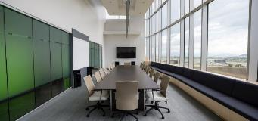





企业LOGO
员工风采
STAFF STYLE
我是描述我是描述我是描述我是描述我是描述我是描述我是描述我是描述我是描述我是描述我是描述我是描述我是描述我是描述我是描述我是描述我是描述我是描述我是描述我是描述我是描述我是描述我是描述我是描述

Slide 13







年会活动
ANNUAL MEETING
我是内容我是内容我是内容我是内容我是内容我是内容
我是内容我是内容我是内容我是内容我是内容我是内容
我是内容我是内容我是内容我是内容我是内容我是内容
我是内容我是内容我是内容我是内容我是内容我是内容
我是内容我是内容我是内容我是内容我是内容我是内容
我是内容我是内容我是内容我是内容我是内容我是内容

Slide 14






团建活动
TEAM BUILDING
我是描述我是描述我是描述我是描述

Slide 15

企业LOGO
03
制度篇
SYSTEM OF POST

Slide 16
考勤管理
企业LOGO
ATTENDANCE MANAGEMENT
第一条
第四条
我是内容我是内容我是内容我是内容我是内容我是内容
我是内容我是内容我是内容我是内容我是内容我是内容
第二条
第五条
我是内容我是内容我是内容我是内容我是内容我是内容
我是内容我是内容我是内容我是内容我是内容我是内容
第三条
第六条
我是内容我是内容我是内容我是内容我是内容我是内容
我是内容我是内容我是内容我是内容我是内容我是内容

Slide 17

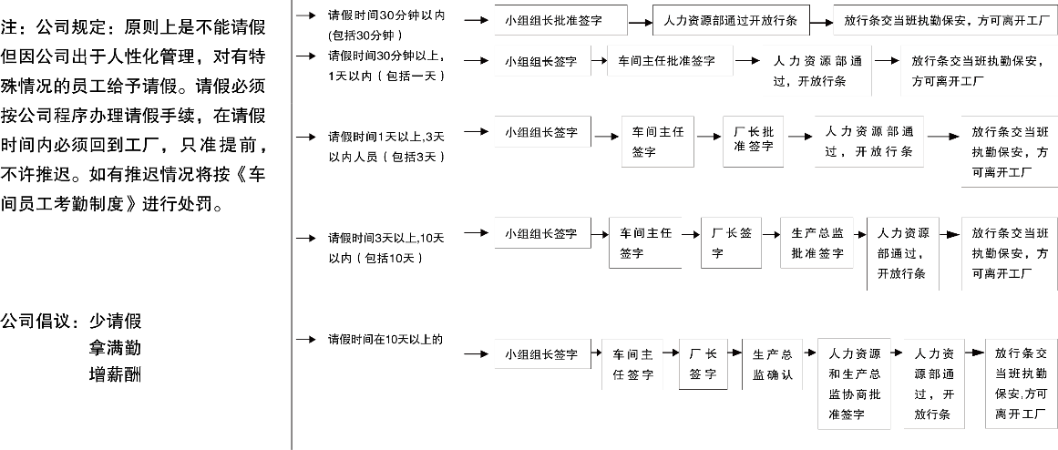
请假流程
LEAVE THE PROCESS

Slide 18

试用期管理
PROBATION PERIOD MANAGEMENT
我是标题
我是内容我是内容我是内容我是内容我是内容我是内容
我是标题
我是内容我是内容我是内容我是内容我是内容我是内容
我是标题
我是内容我是内容我是内容我是内容我是内容我是内容

Slide 19

转正条件
POSITIVE CONDITIONS
01
02
03
提交转正申请
转正测评
转正待遇
员工职后有一定时间的试用期，一般为1—3个月，试用期结束前10天，员工提出转正申请，经公司考核合格后，方可转正。
员工可申请提前转正，经过人力资源部测评，得分少于95分的，不予以转正。
试用期结束申请转正者，人力资源部对其进行360度测评，得分低于80分者不予以转正，人力资源部将对其做相应调整，延长试用期、调岗或劝退处理。得分80分以上者予以转正，并缴纳社会保险。
转正后员工享受各项正式员工待遇并根据公司规定进行相应考核作为工资发放及晋升依据。

Slide 20

薪酬管理
COMPENSATION MANAGEMENT
一、工资:
每月固定工资--基准内工资+奖金
基准内工资:基本工资+职能工资+补贴+津贴+基准外工资
二、工资计算期间及支付规定:
1.工资计算期间
2.支付期间
3.节假日
三、我是工资相关规定我是工资相关规定
四、我是工资相关规定我是工资相关规定

Slide 21

奖励处罚管理
REWARD MANAGEMENT PUNISHMENT
目的
我是奖励处罚管理目的。
适用范围
适用于XXX公司全体在职员工。
职责
我是奖励处罚管理职责。
管理要求
我是奖励处罚管理要求。

Slide 22

企业LOGO
04
规划篇
PLANNING REPORT

Slide 23
自我评估
SELF ASSESSMENT
我是标题
我是标题
我是内容我是内容我是内容我是内容我是内容我是内容
我是内容我是内容我是内容我是内容我是内容我是内容
我是标题
我是标题
我是内容我是内容我是内容我是内容我是内容我是内容
我是内容我是内容我是内容我是内容我是内容我是内容

Slide 24

职业价值观
PROFESSIONAL VALUES
我是标题
我是内容我是内容我是内容我是内容我是内容我是内容
我是标题
我是内容我是内容我是内容我是内容我是内容我是内容
我是标题
我是内容我是内容我是内容我是内容我是内容我是内容

Slide 25

职业发展目标
PROFESSIONAL DEVELOPMENT GOALS
企业使命
我是企业使命
企业宗旨
我是企业宗旨
核心价值
我是核心价值
经营理念
我是经营理念

Slide 26
企业LOGO
2020
JOB-TRAINING
AND ORGANIZATION
培训结束
培训师：XXXX
延时符

